Slide 1
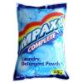
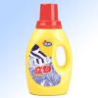
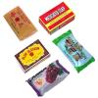
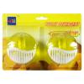
BÖLÜM 2
SABUN VE DETERJAN ENDÜSTRİLERİ

Slide 2
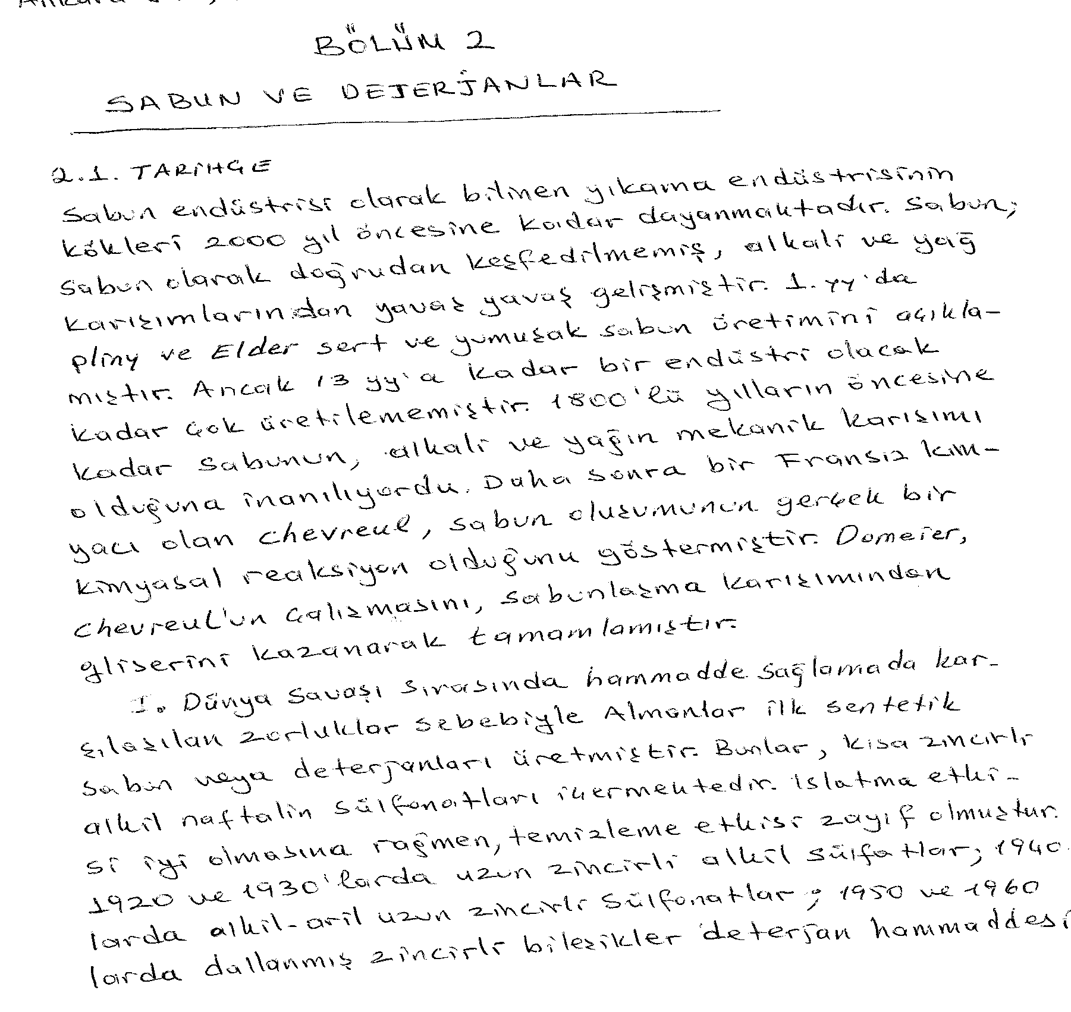

Slide 3
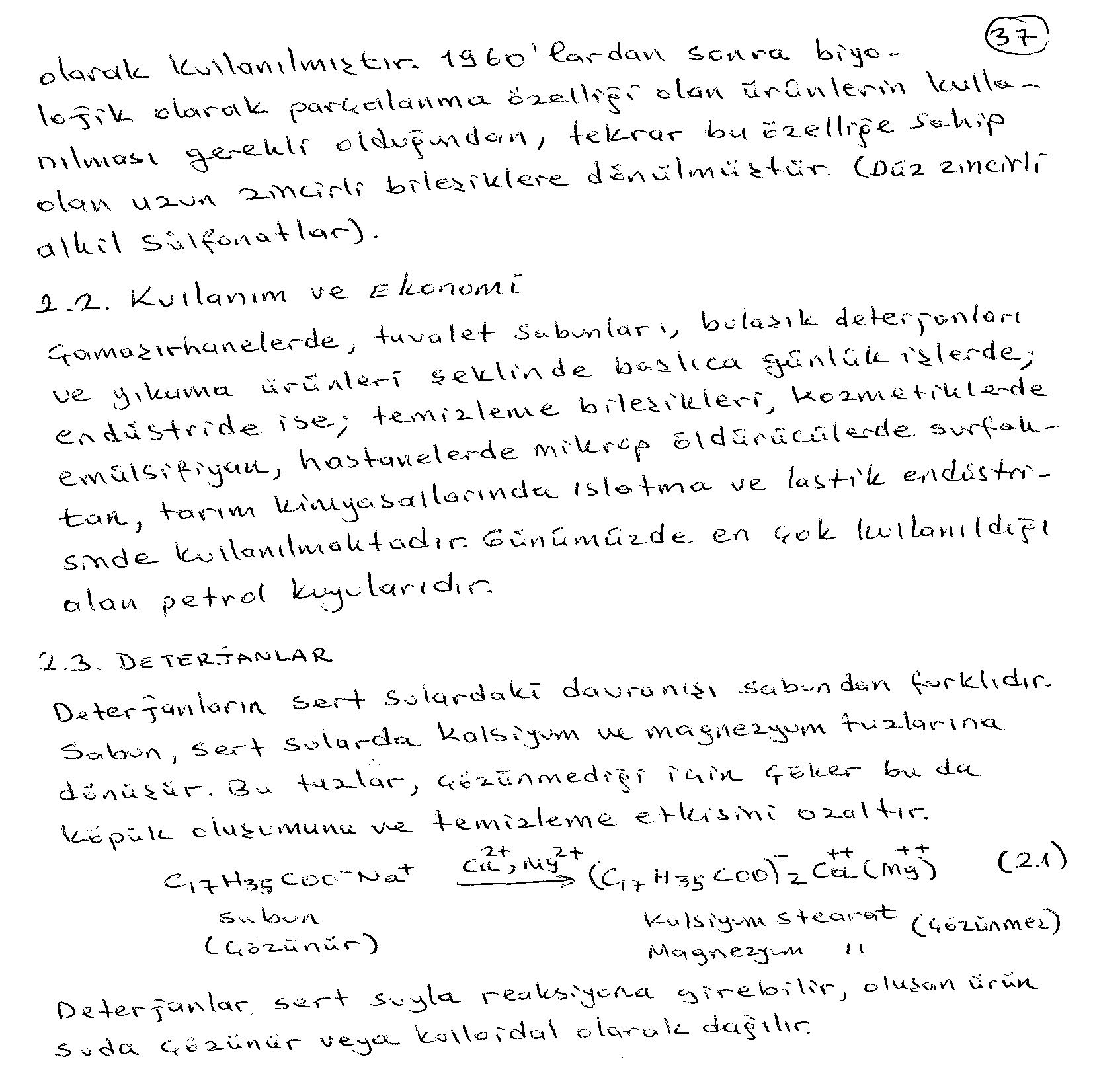

Slide 4
Dünyadaki Surfaktan Üretimi

Slide 5
Surfaktanların Kullanım Alanlarına Göre Dağılımı

Slide 6
Surfaktan Çeşitlerinin Dünyadaki Tüketimi

Slide 7
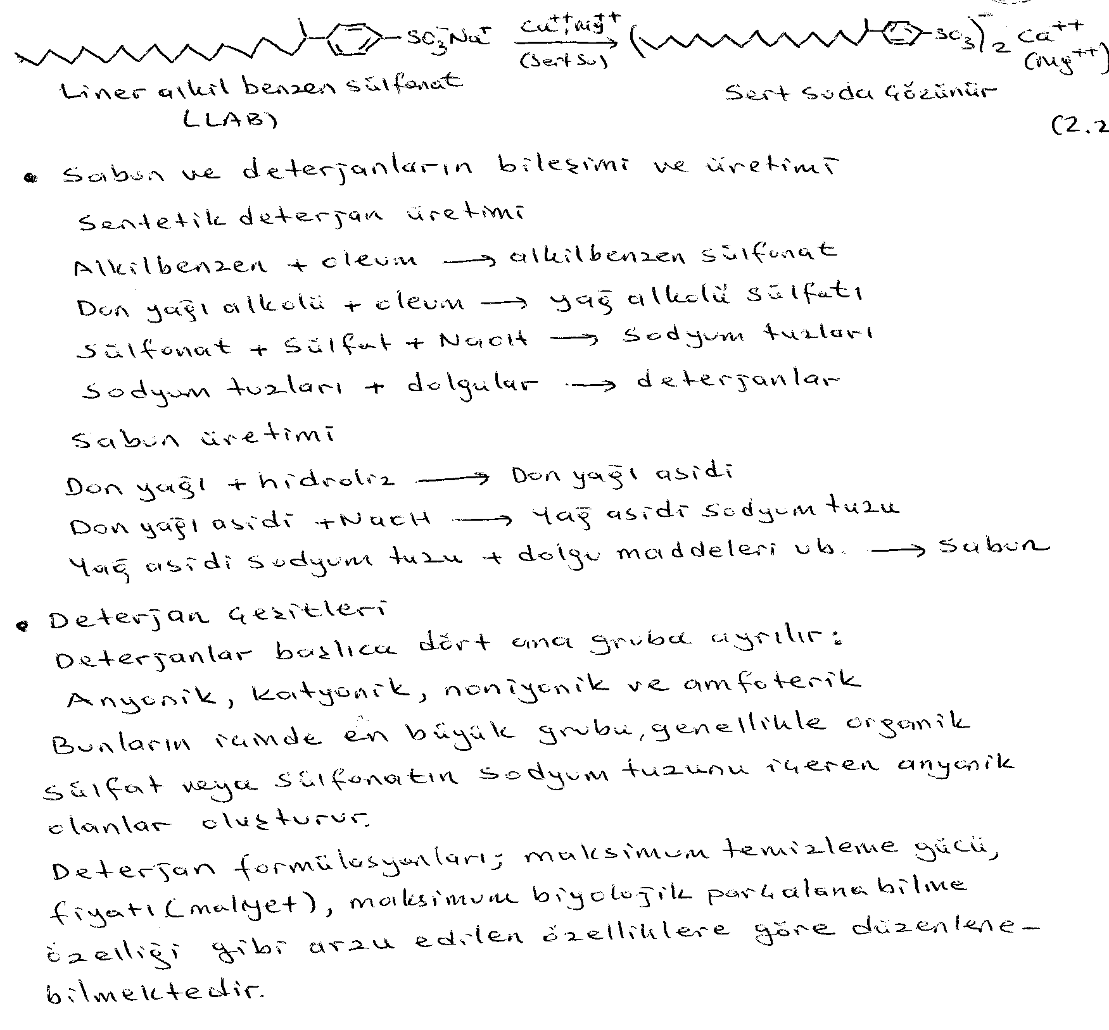

Slide 8
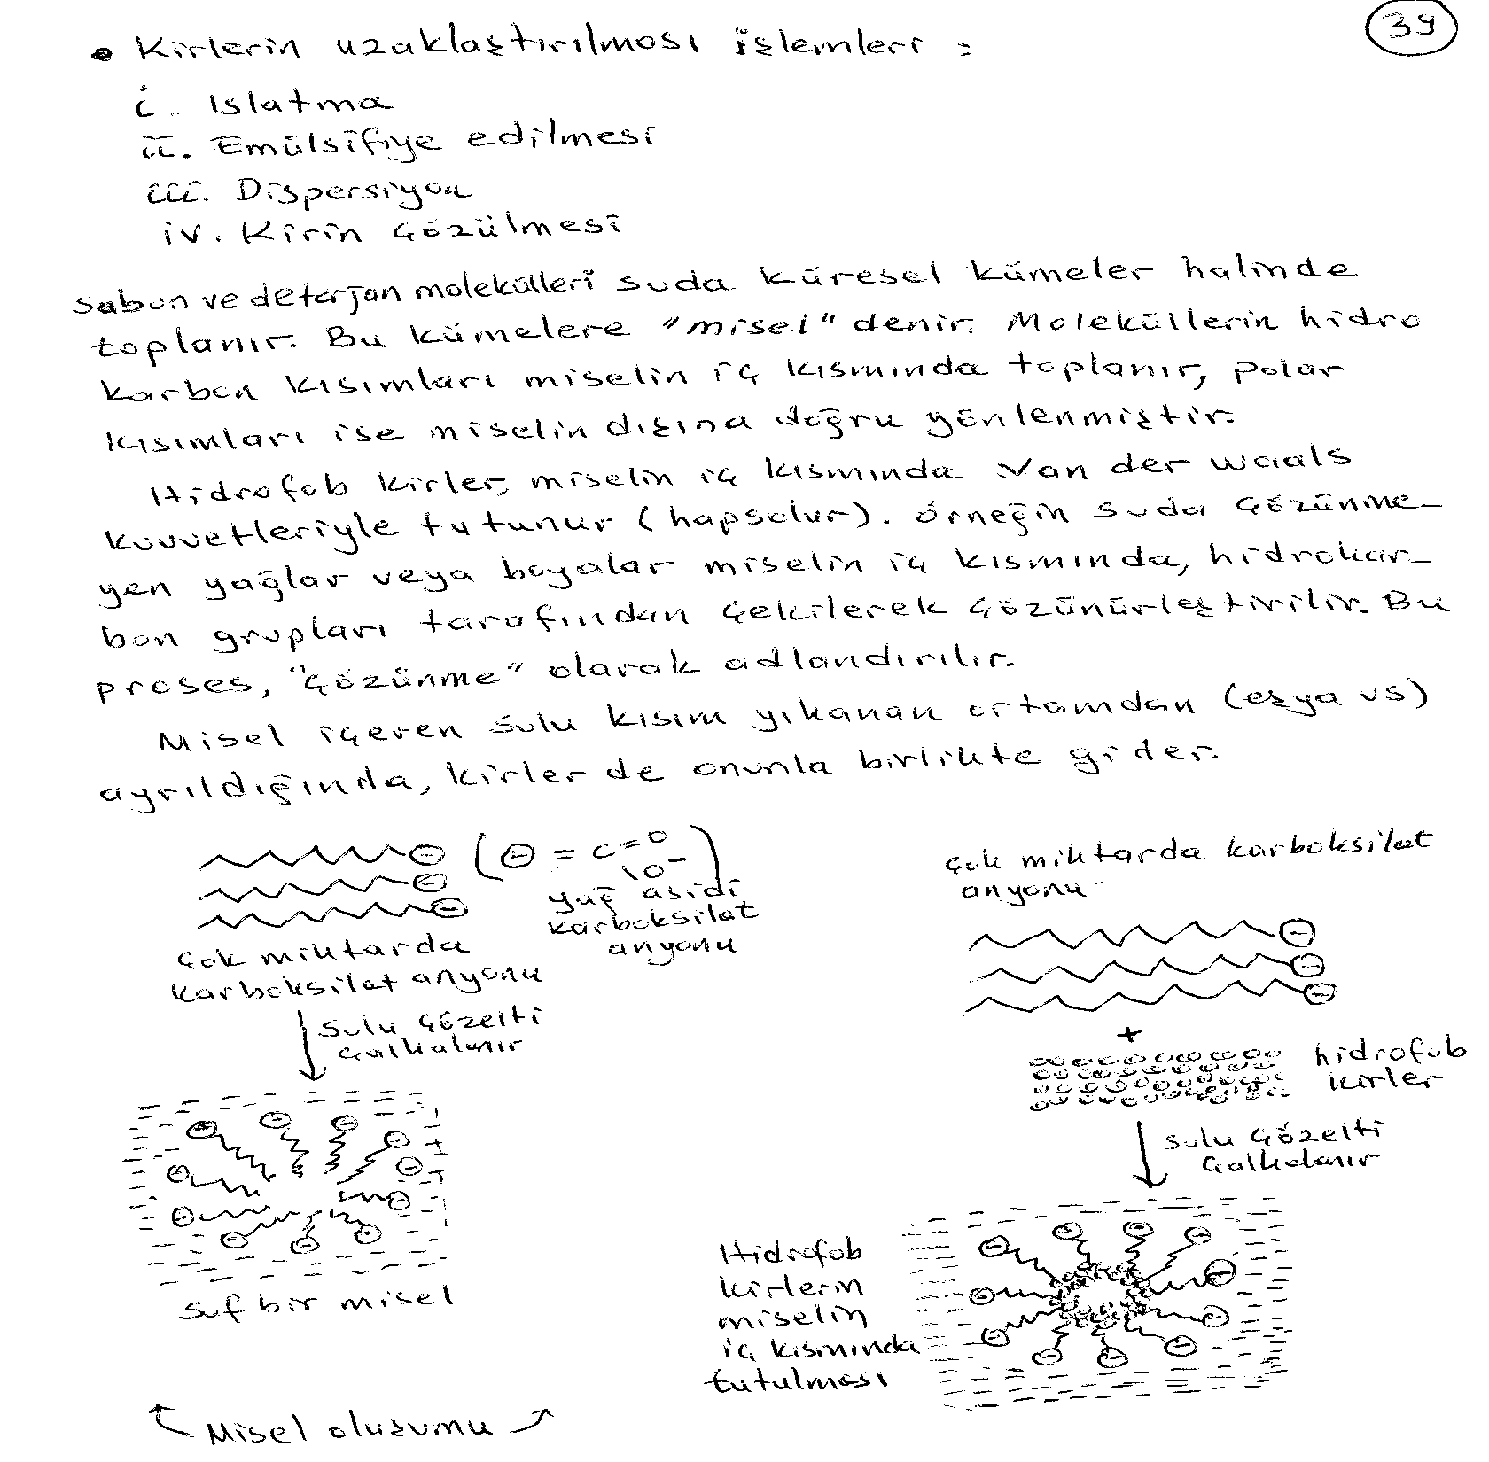

Slide 9
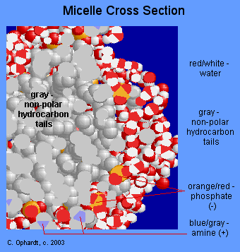

Slide 10
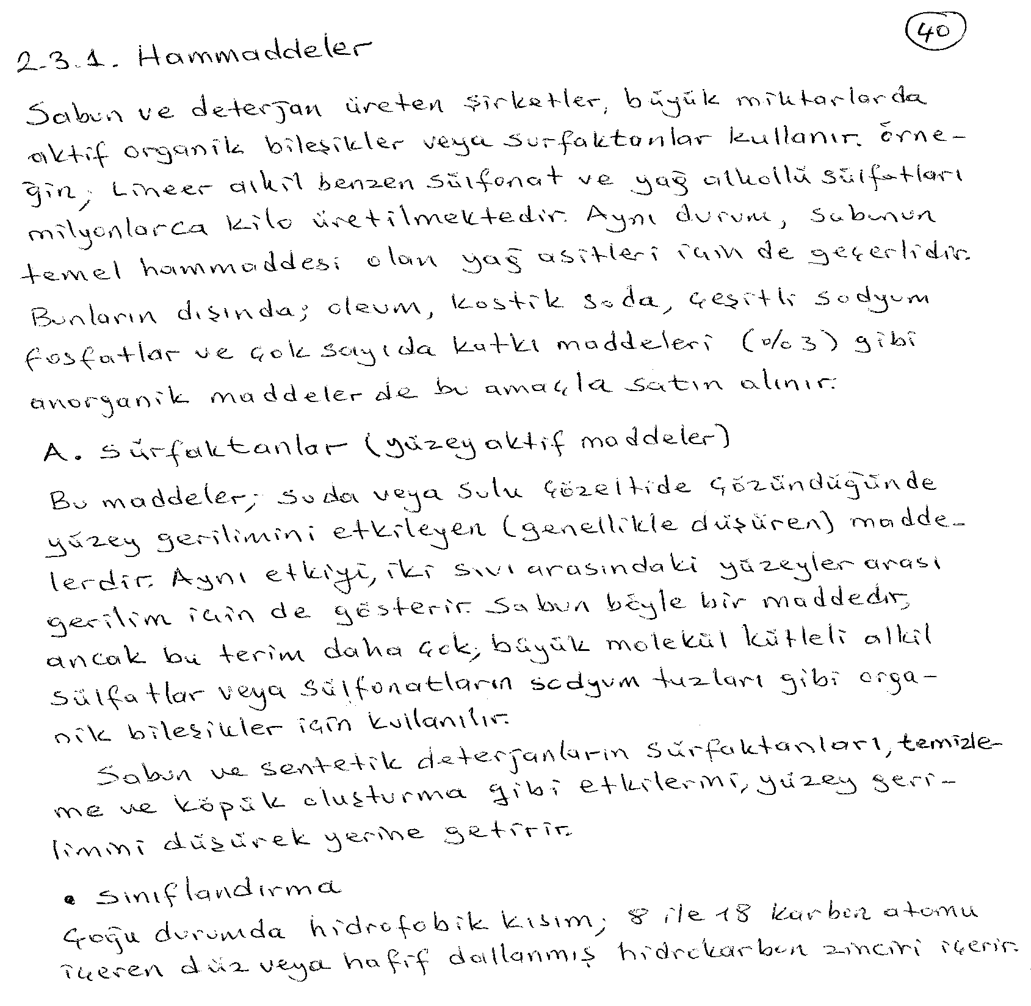

Slide 11
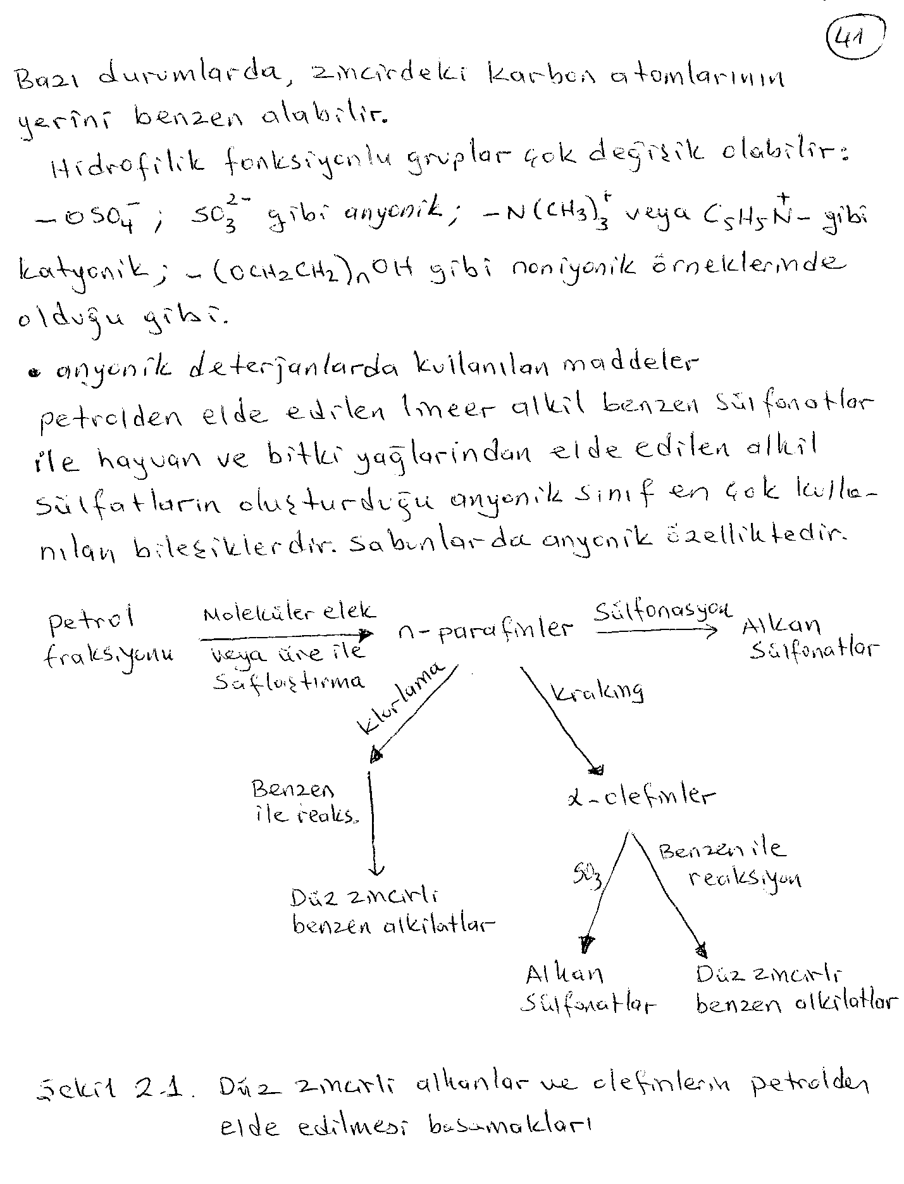

Slide 12
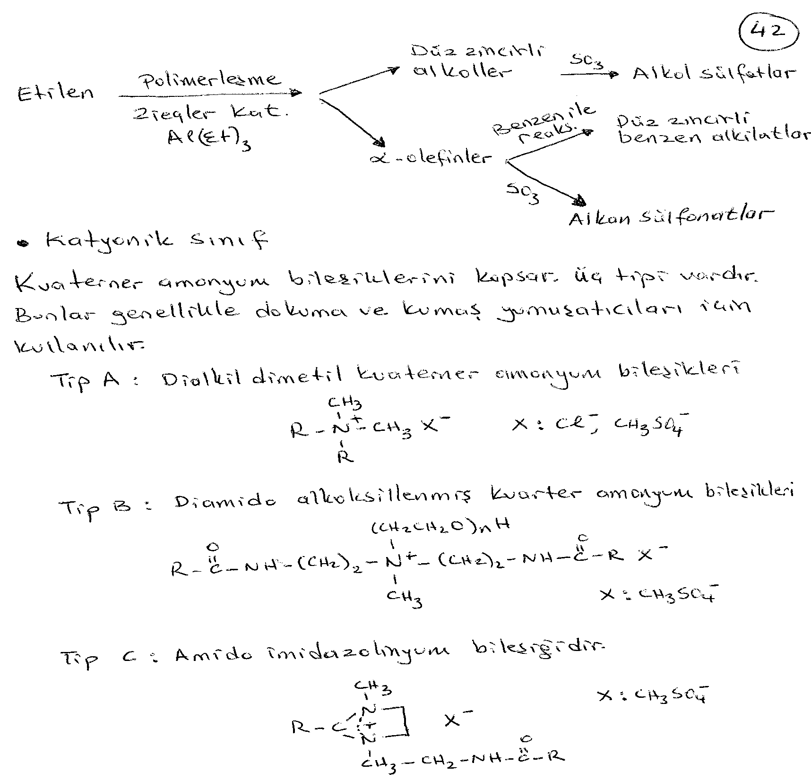

Slide 13
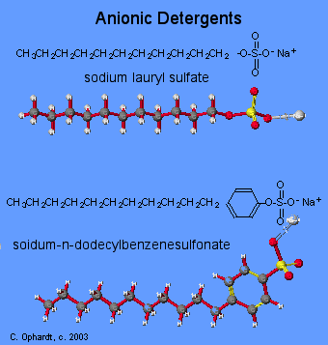
Deterjan molekülü, suda çözünmeyen (hidrofob) uzun zincirli bir hidrokarbon grubu ile suda çözünen (hidrofil) iyonik bir grup içerir. Deterjanların çoğu iyonik grup içerir. Bunlar “anyonik deterjanlar” olarak adlandırılr. Bunların çoğunluğu alkil sülfatlardan ve sürfaktan (yüzey aktif maddeleri) olarak bilinen alkil benzen sülfonatlardan oluşur.

Slide 14
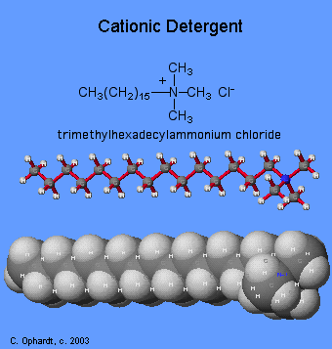
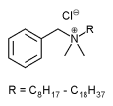
Pozitif yüke sahip olan deterjan türüdür. Temizleme etkilerine ilave olarak, mikrop öldürücü özelliği ile hastanelerde kullanılır. Bunların çoğunluğu amonyak türevlerinden oluşur. Genellikle şampuanlarda ve giysilerin durulanması sırasında kullanılır. Buradaki amaç, deterjan moleküllerinden arta kalan iyonik türlerin oluşturacağı statik elektriklenmeyi, bu iyonları nötralize ederek önlemektir (antistatik özellik).
Benzalkonium chloride

Slide 15
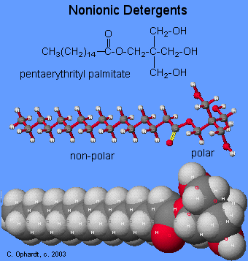
Bu deterjanlar bulaşık yıkama sıvılarında kullanılır. Herhangi bir iyonik grup içermedikleri için, sert sudaki iyonlarla reaksiyon vermezler. İyonik deterjanlara göre daha az köpük oluşturur. Şekilde görüldüğü gibi, molekülde polar gruplar; üç adet alkol ve ester grubudur. Polar olmayan kısım ise uzun zincirli hidrokarbon kısmıdır.

Slide 16
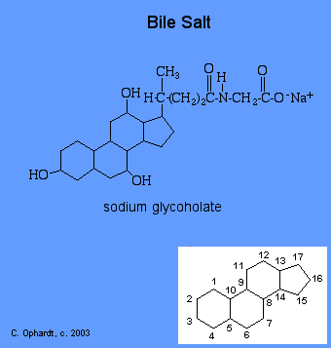
Bile asitleri karaciğerde üretilir. Kolesterolün yükseltgenme ürünleridir. Bunların tuzları “sodyumglikonat” olarak adlandırılır. Bile tuzları, sindirim sisteminde sabun veya deterjan gibi davranarak, doymuş veya doymamış yağları küçük kümeler halinde çözelti içinde tutar (emülsifiye eder). Daha sonra enzimler bunları parçalar.
Bile Tuzları – bağırsaklardaki doğal deterjanlar:

Slide 17
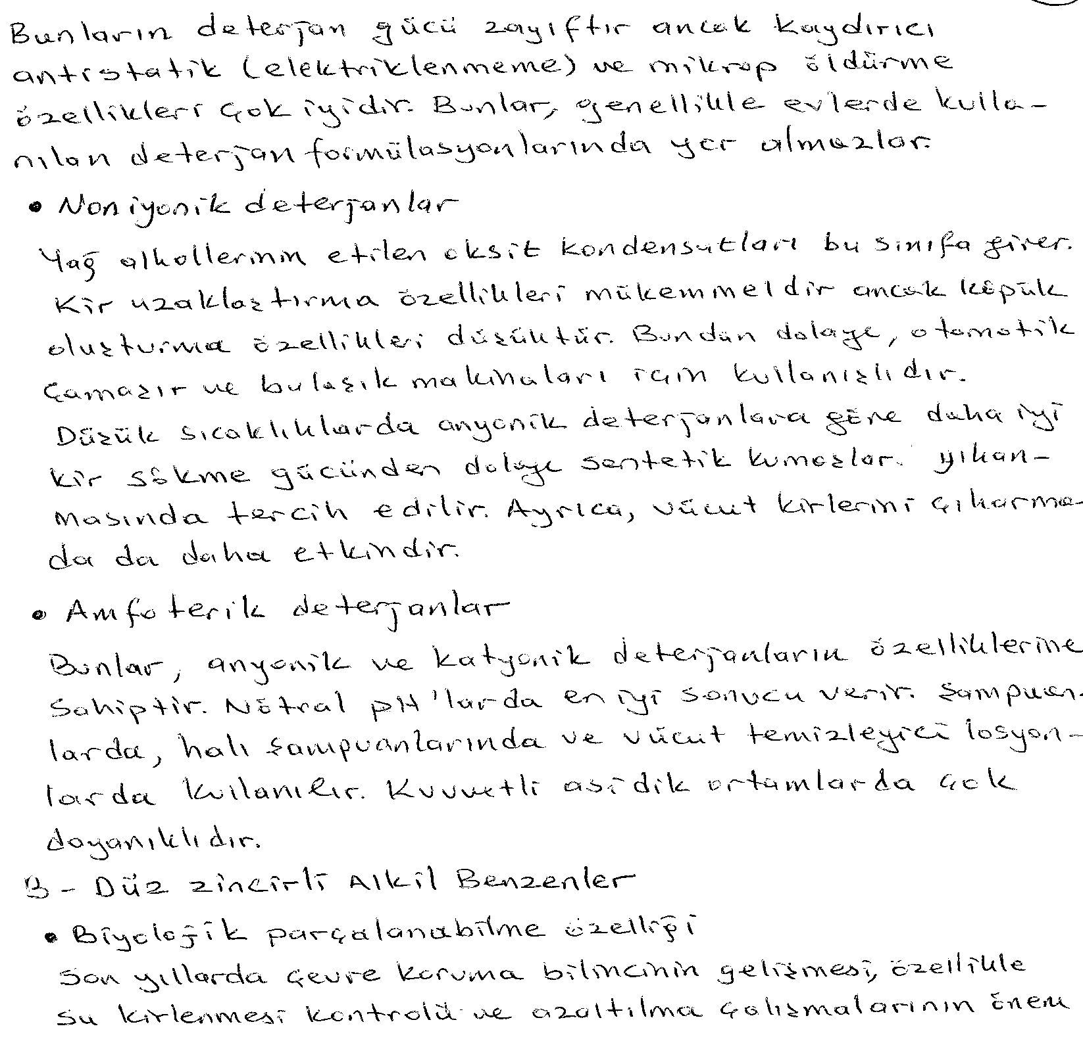

Slide 18
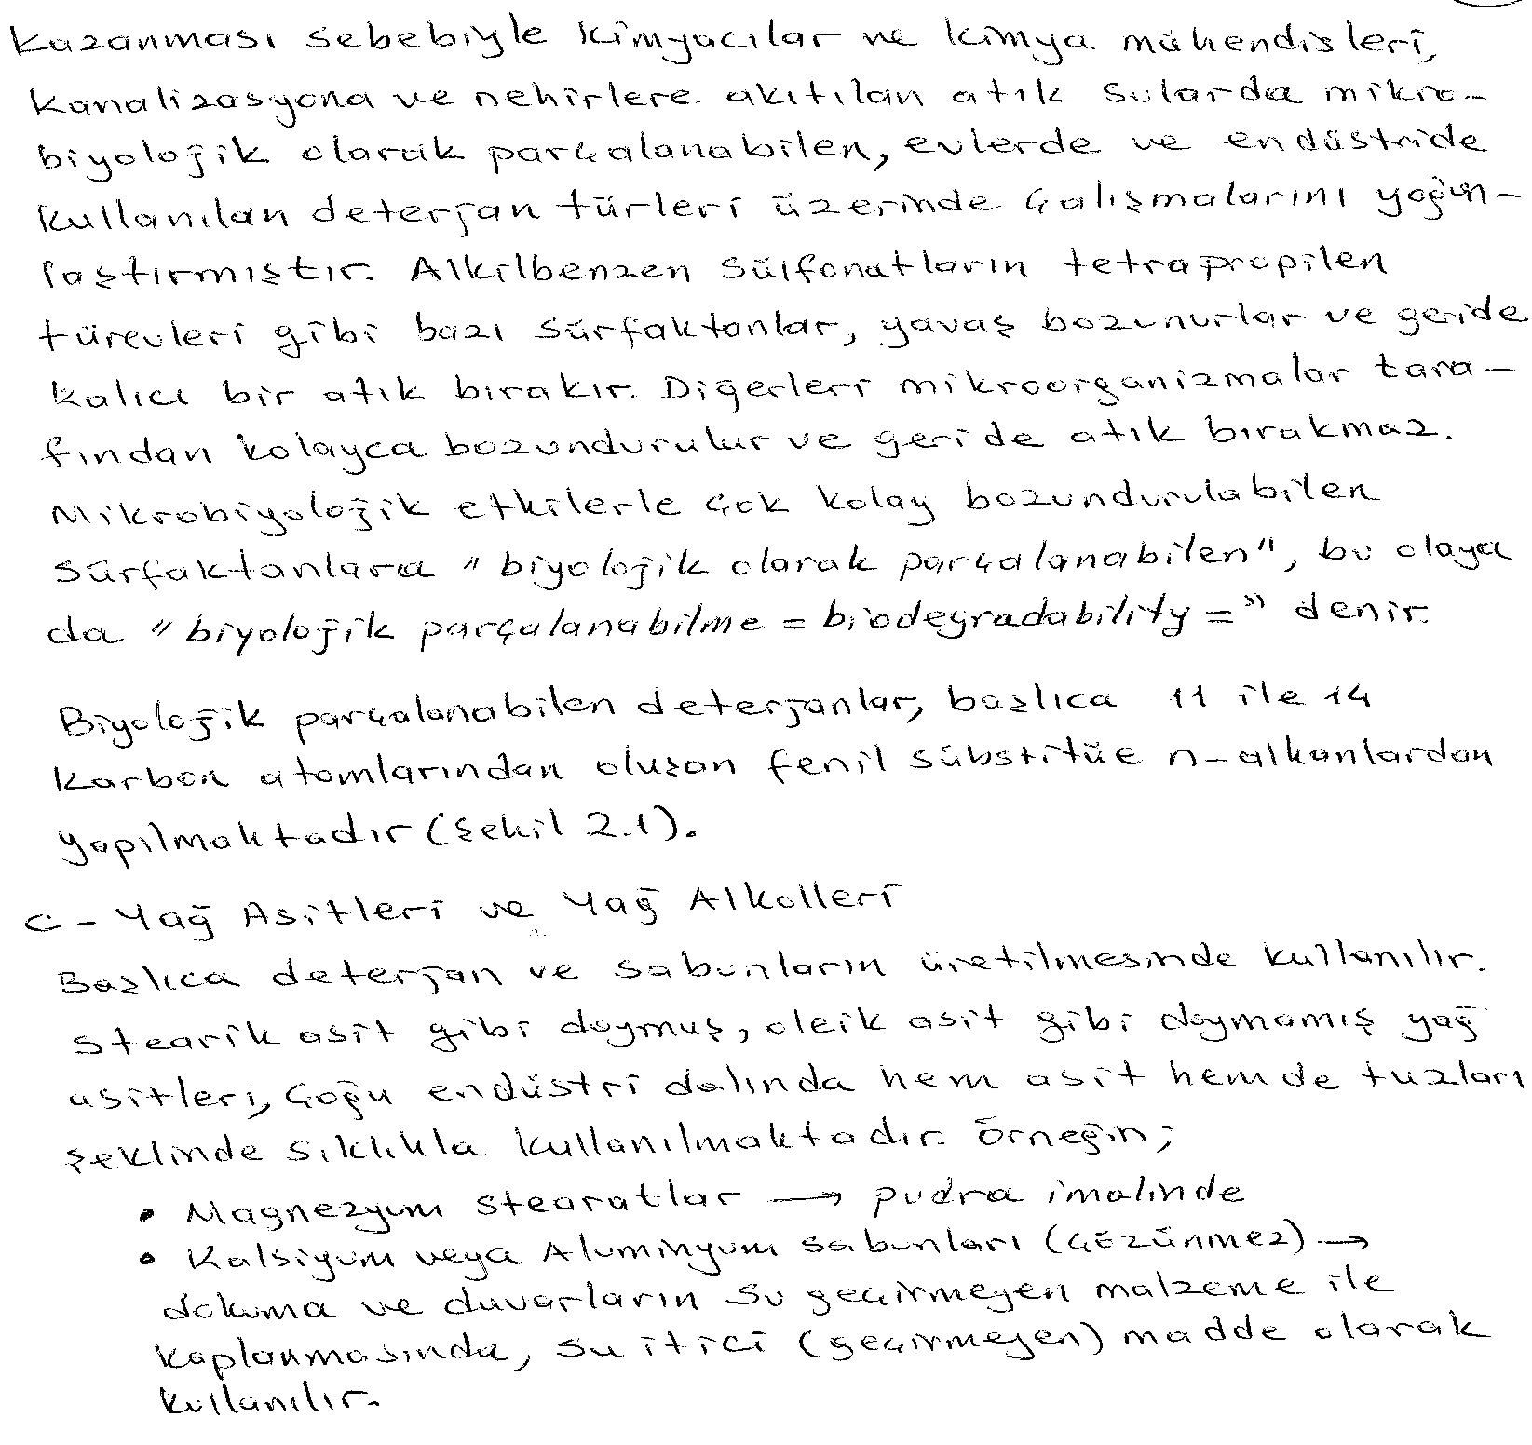

Slide 19
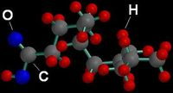
Dodecanoic Acid, a fatty acid.
Doymuş yağ asitleri:
Butyric (butanoic acid): CH3(CH2)2COOH or C4:0
Caproic (hexanoic acid): CH3(CH2)4COOH or C6:0
Caprylic (octanoic acid): CH3(CH2)6COOH or C8:0
Capric (decanoic acid): CH3(CH2)8COOH or C10:0
Lauric (dodecanoic acid): CH3(CH2)10COOH or C12:0
Myristic (tetradecanoic acid): CH3(CH2)12COOH or C14:0
Palmitic (hexadecanoic acid): CH3(CH2)14COOH or C16:0
Stearic (octadecanoic acid): CH3(CH2)16COOH or C18:0
Arachidic (icosanoic acid): CH3(CH2)18COOH or C20:0
Behenic (docosanoic acid): CH3(CH2)20COOH or C22:0

Slide 20
Doymamış yağ asitlerine örnek:
Oleic acid: CH3(CH2)7CH=CH(CH2)7COOH or cis-Δ9 C18:1
Linoleic acid: CH3(CH2)4CH=CHCH2CH=CH(CH2)7COOH or C18:2
Alpha-linolenic acid: CH3CH2CH=CHCH2CH=CHCH2CH=CH(CH2)7COOH or C18:3
Arachidonic acid CH3(CH2)4CH=CHCH2CH=CHCH2CH=CHCH2CH=CH(CH2)3COOHNIST or C20:4
Eicosapentaenoic acid or C20:5
Docosahexaenoic acid or C22:6
Erucic acid: CH3(CH2)7CH=CH(CH2)11COOH or C22:1

Slide 21
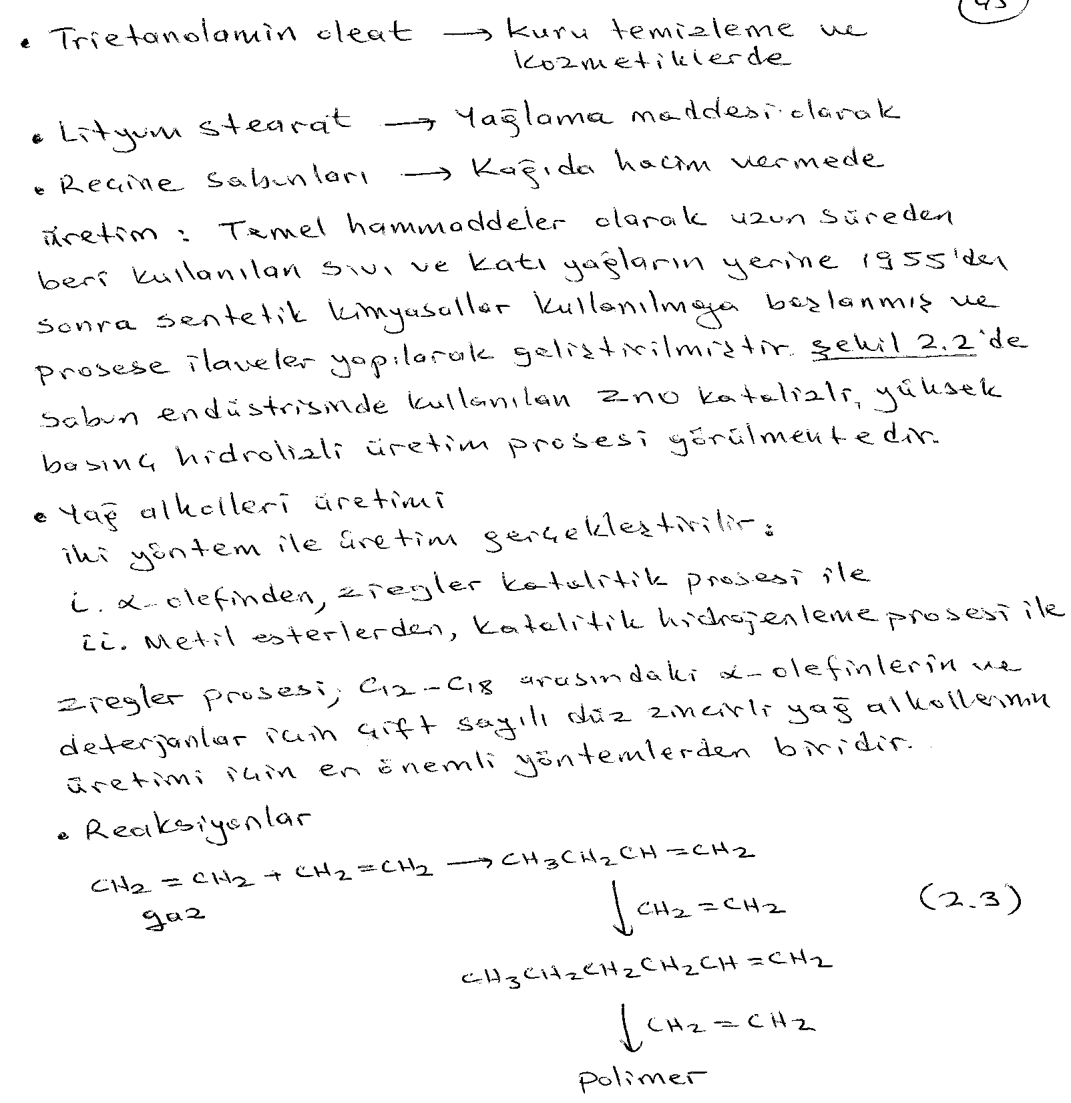

Slide 22
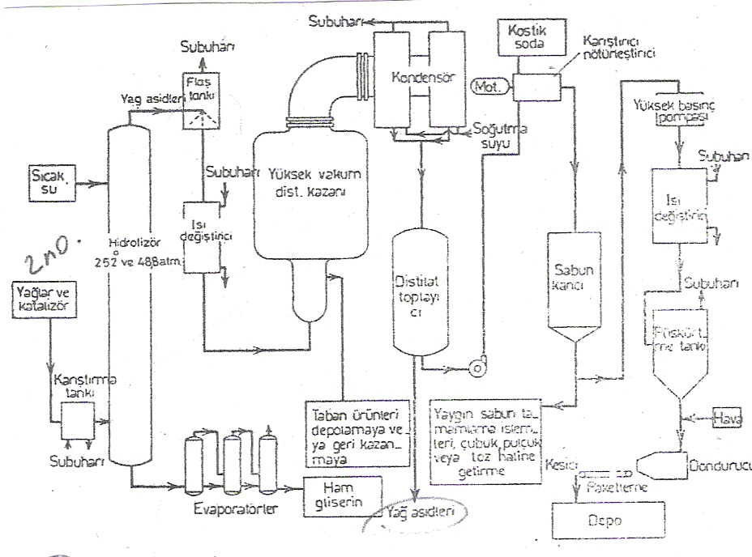
Şekil 2.2. Yağ asitleri ve sabun üretimi için kullanılan sürekli proses akım-diyagramı

Slide 23
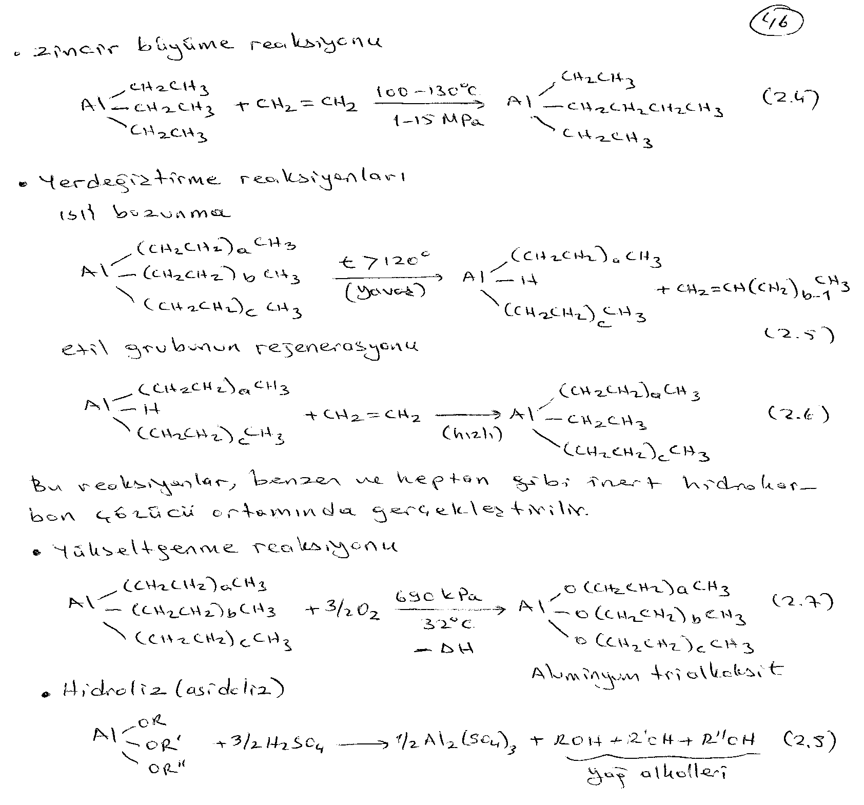

Slide 24
